Slide 1
7.6 מיליון
היעדרויות למורים בבתי הספר בישראל.

Slide 2
נתונים על פי פרסומי הלשכה המרכזית לסטטיסטיקה
שעות היעדרות בקרב עובדי הוראה, גדל מ- 2.5 מיליון שעות בשנת 2009 ל- 6.7 בשנת 2016.
בחינוך הממלכתי-ערבי ממוצע שעות ההיעדרות השנתיות, ב- 2016 כ-86 שעות בממוצע, לעומת כ-72 שעות בממוצע בחינוך הממלכתי-עברי וכ-80 שעות בממוצע בחינוך הממלכתי-דתי .
נשים נעדרות כ-76 שעות בשנה בממוצע, ואילו גברים - כ-48 שעות בממוצע .
עובדי הוראה צעירים (עד גיל 40) נעדרים כ-93 שעות, ומאידך כ-54 שעות בממוצע בקרב המבוגרים יותר (בגיל 41 ומעלה).

Slide 3
המורים המשכילים יותר,
נעדרים פחות.
בשנת 2016 ממוצע שעות ההיעדרות לבעלי תואר ראשון היה כ-85 שעות בממוצע,
לעומת כ-61 שעות בממוצע בקרב עובדי הוראה בעלי תואר שני ומעלה.

Slide 4
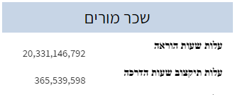

Slide 5
סיבות להיעדרויות
התוכניות אופק חדש ועוז בתמורה, שהניבו את ימי הלימודים הארוכים והמתישים(כמחצית מן המורים בתש"ע (55%) מדווחים כי השעות הפרטניות מתקיימות במהלך יום הלימודים). ראמ"ה פברואר 2012.
המורים מדווחים על תחושות של עומס ולא נראה כי שעות השהייה נותנות מענה לבעיה זו. בנוסף, התנאים הפיזיים בבתי הספר עדיין אינם מותאמים לצרכי העבודה של המורים.
היעדרות מורים בבתי ספר ערביים, מהסיבה לתנאי העבודה הנחותים מאלה שבמגזר היהודי.
בתי ספר במגזר הערבי הם מקור מרכזי למשכילים המתקשים למצוא תעסוקה בארגונים ציבוריים ואחרים בחברה הישראלית, והתגובה הקלאסית היא היעדרות מהחשש לסנקציה שלכאורה מביאה לאיבוד מקום העבודה.
שיטת ניהול עצמית, שמועברות סמכויות שליטה וקבלת החלטות מרשויות החינוך המחוזית והארצית לבית הספר.

Slide 6
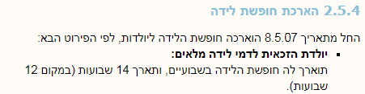
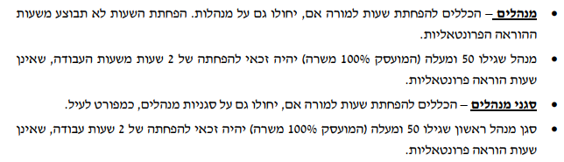
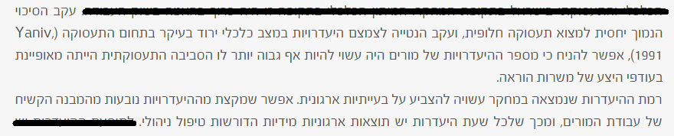
על פי מדב"ס במשרד החינוך
נוהל שיבוץ מלשכת מנהלת אגף בכיר כוח אדם בהוראה – אפריל 2015
זהבה רוזנבלט, אריה שירום, אבני ראשה, 2007

Slide 7
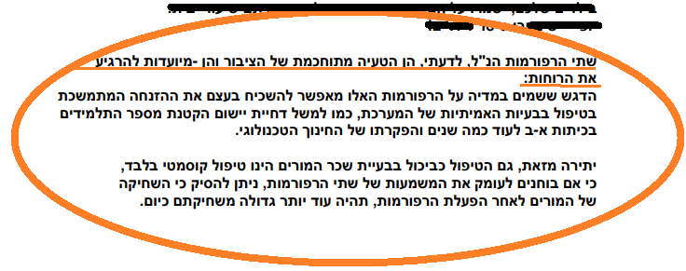
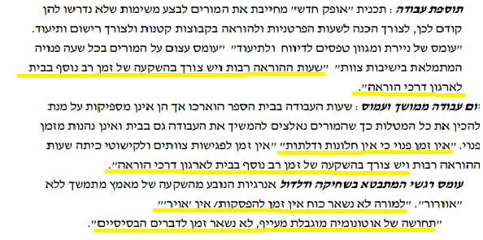
אופק חדש
+
עוז בתמורה
מאיר בכור, מת"ל, מכללת קיי
מכללת לוינסקי לחינוך, מחקר אודות עמדות מורים כלפי תכנית "אופק חדש"
באופק חדש:
מורה מאחר מאבד שעת עבודה מבלי שיוכל להשלים אותה. מצד שני מורה לא יקבל שום אגורה אם נשאר זמן רב יותר.

Slide 8
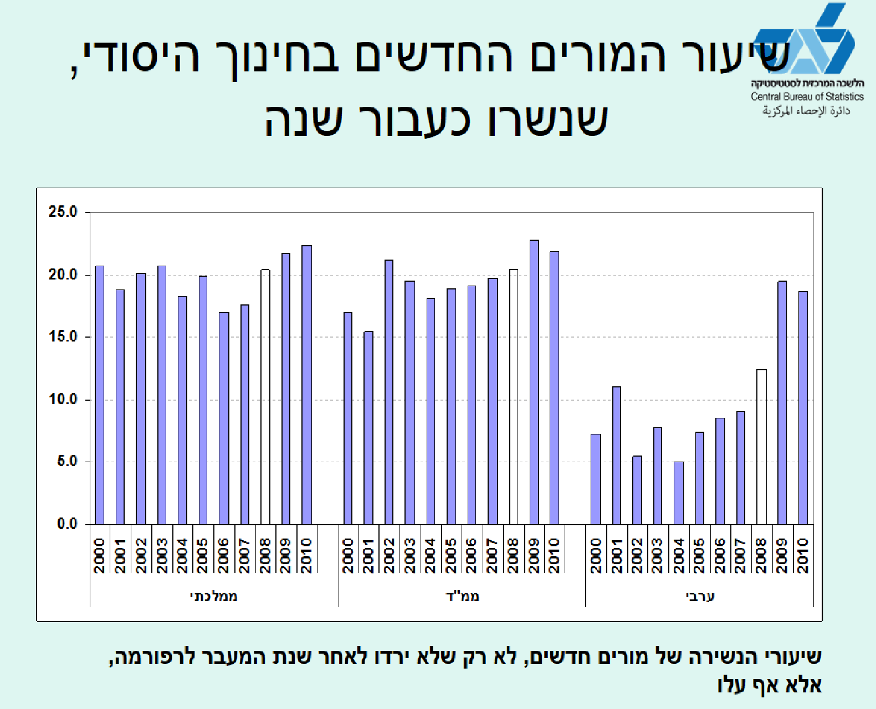
נקודה
חשובה
שיש
לשים לב
אליה
בהקדם.

Slide 9
השלכות ההיעדרות
מורים נעדרים בדרך כלל מוחלפים על-ידי ממלאי מקום, ומשמעות העסקתם היא תשלום כמעט כפול בעבור אותה שעת עבודה.
מחקרים מראים כי היעדרויות מורים משפיעות לרעה על הישגים אקדמיים של תלמידים.

